Slide 1


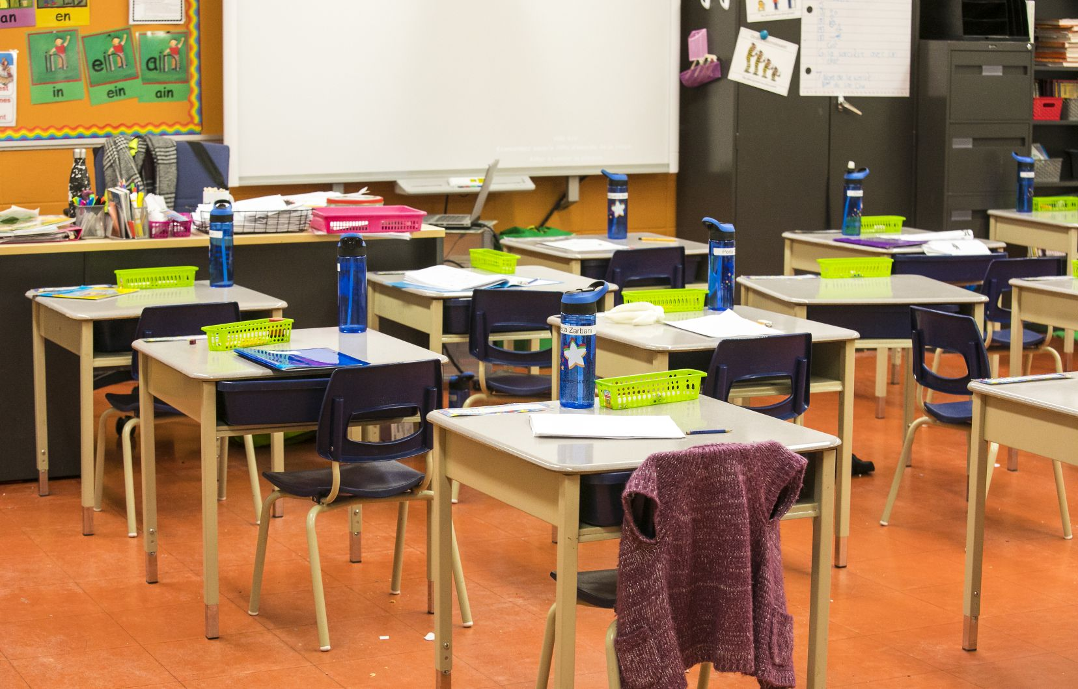
5-classe
Thème: Notre salle de français est sympa.

Slide 2
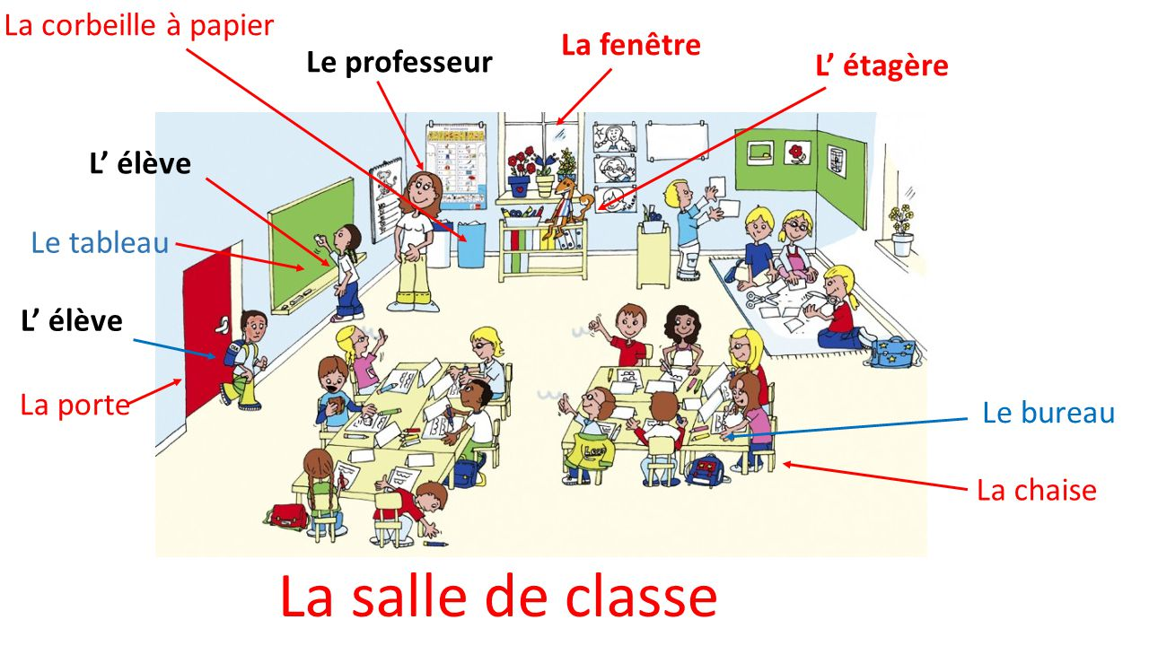

Slide 4



Slide 5



Slide 6
Le pronom on en français
Le pronom « on » a une place cruciale dans la langue française. « On » l’utilise tous les jours, à l’oral comme à l’écrit.
Mais il nous pose parfois des problèmes. Quelle(s) personne(s) ce pronom « on » désigne-t-il ? Comment doit-on accorder les adjectifs, verbes ou participes qui l’accompagnent ?
Pour répondre à ces questions, vous devez connaître sa nature.
Le pronom « on » a deux valeurs : pronom indéfini ou pronom personnel.
Voyons ensemble comment utiliser et accorder le pronom « on » en français.

Slide 7
On est venu vous voir.
Sizga kelishdi.
On dit qu’il partira.
Ular jo‘nab ketayotganini aytdi.

Slide 8
Maqollarda umumiy ma’noni bildirishi ham mumkin.
On récolte ce qu’on a semé.
Nima eksang shuni o‘rasan.
On ne fait pas toujours ce qu’on veut.
Har doim ham xohlaganingni qilolmaysan.

Slide 9
So‘zlashuv uslubida shaxsni ham ko‘rsatadi.
Un instant, on arrive.
Bir daqiqa biz kelyapmiz.
On у va?
U yerga boramizmi?
On est triste aujourd’hui ?
Bugun sen hafasanmi?

Slide 10
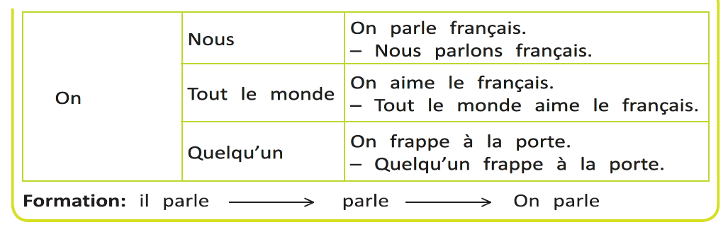

Slide 11


Slide 12
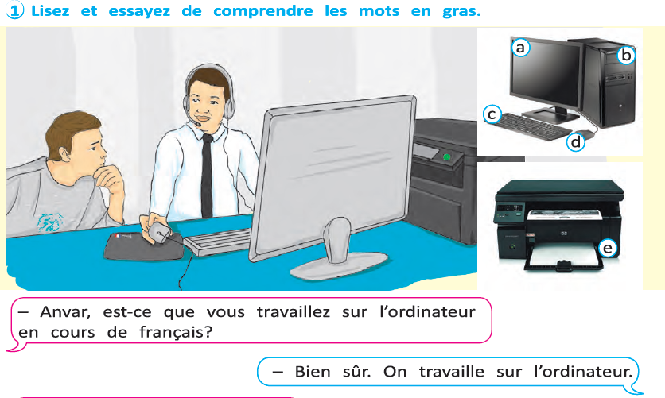

Slide 15
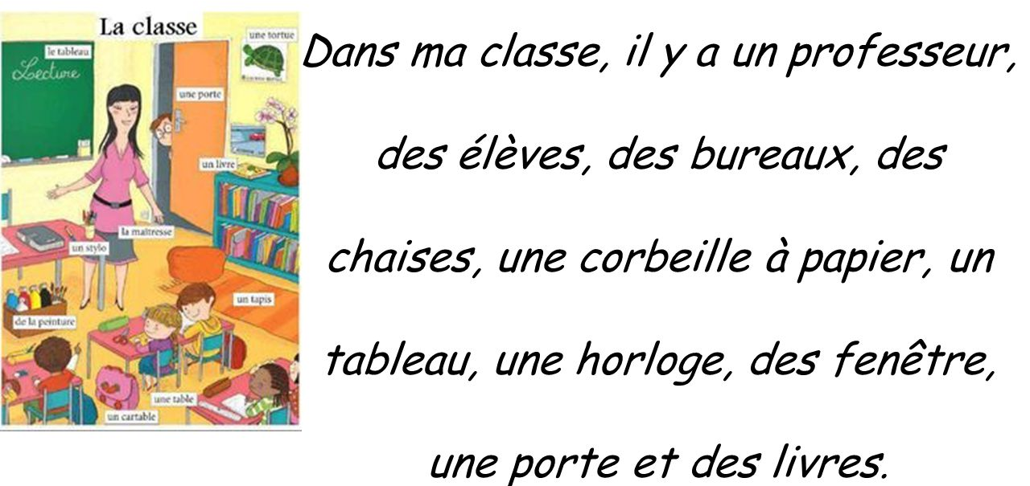

Slide 16



1. Faites l’activité 5, 6, 7 à la page 43.
2. Apprenez par coeur les mots nouveaux.

Slide 17


